Slide 1
KRĀSLAVAS REĢIONA BIBLIOTĒKU INFORMĀCIJA
PAR 2016. GADU.
PUBLISKO BIBLIOTEKU APALĀ GALDA DISKUSIJA
2017.GADA 22.MARTĀ

Slide 2

2016.gada vērtējums, atziņas, secinājumi
Stabils gads ar nelielu tendenci samazināties galvenajiem darba rādītājiem pagastu publiskajās bibliotēkās,
Prioritāte – lasītājs, izprotot viņa vēlmes un izpildot pieprasījumus, ilgtermiņa attiecību veidošana
Aktīva bērnu un jauniešu kā lietotāju iesaistīšana lasītveicināšanas programmās, īpaši vecuma grupā 15+,
Bibliotēka – vieta radošo izpausmju veidošanai, veicināšanai un attīstībai,
Kvalificēts un motivēts bibliotēkas personāls – garants tālākai izaugsmei un kvalitatīviem pakalpojumiem,
Apbalvojumi : 1 – Atzinības raksts « Par darbu pašvaldībā»,
1- “ Latgales gada balvu” nominācijā “ Latgales gada seniors” ,
2 – izvirzīti nominācijā LNB Atbalsta biedrības « Pagasta bibliotekārs –
gaismas nesējs» ,

Slide 3
Jauninājumi un sasniegumi
Vasaras brīvlaika lasīšanas maratons centrālajā bibliotēkā,
11 Dagdas novada bibliotēku akreditācija,
Pasākumu un apmācību telpas izveide bibliotēkas nulles stāvā,
Bibliotēkas darba un aktivitāšu popularizācija pilsētas svētkos,
Koncertu rīkošana bibliotēkas telpās,
Lasīšanas svētki bērniem, skolēniem un jauniešiem,
Sadarbībā ar Valsts ģimnāziju projekts « Ceļo Eiropas Savienībai pa pēdām» , erudīcijas spēle ,
Patriotisma stundas,
« Radošie trešdieņi» interešu klubs

Slide 4
Problēmas un risinājumi
Niecīgais finansējums, tikai pamatfunkciju veikšanai, bet ne attīstībai un izaugsmei
Iestāžu reorganizācija un slēgšana, (t.sk.skolu, pasta nodaļu), to ietekme uz bibliotēku darbu, sadarbības partneru zudums,
Bērnu un skolēnu skaita samazināšanās pagastu bibliotēkās slēgto skolu dēļ,
Sabiedrības struktūras izmaiņas ( emigrācija, vietējās sabiedrības novecošanās u.c.) un ar to saistīto bibliotēku eksistences un darba procesu izmaiņas,
Bibliotēku skaita samazināšanās vai to darbības ierobežošana,
Zināšanu trūkums novadpētniecības krājuma diģitalizācijā,
Bibliotēku darbinieku profesionālās izglītības iegūšana

Slide 5
Novadpētniecības darbs
elektroniskā datu bāze “ Notikumu kalendārs Krāslavā”, apkopojot notikumus Krāslavas pilsētā laika periodā no iespējami vecākajiem līdz šodienai
Gatavojoties Latvijas Valsts simtgadei - novadpētniecības radošā darbnīca skolēniem dzimtu vēstures pētniecībai ,
Kopā ar novada izglītības un kultūras pārvaldi likvidēto skolu vēstures pētniecība un piemiņas saglabāšana, iemūžināšana elektroniski un piemiņas plākšņu izgatavošana,
interaktīvās spēles izveide “ Pa novada nozīmīgākajām kultūrvēsturiskajām vietām” , iemūžinot ievērojamākos ģeogrāfiskos, kultūras, vēstures objektus.
Notes:
Conclusion to course, lecture, et al.

Slide 6
Lasītāju apkalpošanas darbs
Skaitliskie rādītāji - lietotāju un izsniegumu skaita samazināšanās pagastu bibliotēkās, pieaugums pilsētu bibliotēkās , apmeklējumi ar tendenci pieaugt,
SBA lomas palielinājums, savstarpēja apmaiņa ar izdevumiem,
Izsniegumos dominē liels īpatsvars preses izdevumu,
Finanšu līdzekļu trūkums krājuma komplektēšanai pagastu bibliotēkās,
Pieaug virtuālo pakalpojumu izmantošana,
Risinājumi: jaunu formu meklējumi ( klubi, apvienības, akcijas, radošās nometnes, ekskursijas sabiedrības saliedēšanai un jaunu klientu piesaistei)
Bibliotēku darba aktivizācija skolēnu brīvlaikos,
Finansējuma palielinājums no pašvaldībām

Slide 7
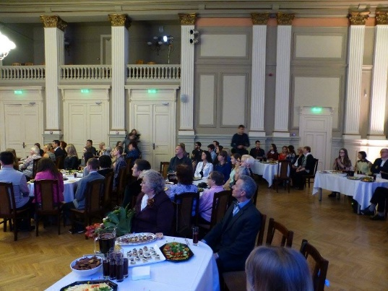

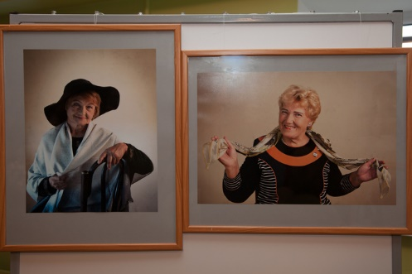
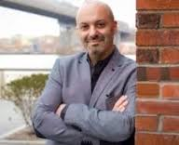
Gada mirklis
Gada balva « Brīvprātīgais 2016» Krāslavas NCB « Senioru dzīves skolai»,
Senioru skolas aktivitātes
Tikšanās ar amerikāņu rakstnieku Borisu Fišmanu, sakaru nodibināšana ar ASV vēstniecību

Slide 8
Lai izdodas iecerētais!

